Slide 1




Final Project Presentation
Nomor Kelompok: 4
Nama Mentor: Rachmadio Noval L
Nama:
Alif Alfarisi
Rahwini Harpa Helda
Machine Learning Class
Program Studi Independen Bersertifikat
Zenius Bersama Kampus Merdeka

Slide 2
Petunjuk
Latar Belakang
Waktu presentasi adalah 5 menit (tentatif, tergantung dari banyaknya kelompok yang mendaftarkan diri)
Waktu tanya jawab adalah 5 menit
Silakan menambahkan gambar/visualisasi pada slide presentasi
Upayakan agar tetap dalam format poin-poin (ingat, ini presentasi, bukan esai)
Jangan masukkan code ke dalam slide presentasi (tidak usah memasukan screenshot jupyter notebook)
© 2022 Program Studi Independen Bersertifikat Zenius Bersama Kampus Merdeka

Slide 3

Latar Belakang
Explorasi Data dan Visualisasi
Modelling
Kesimpulan
Daftar Isi
© 2022 Program Studi Independen Bersertifikat Zenius Bersama Kampus Merdeka
Notes:
Section list

Slide 4


Latar Belakang
PUT THE TOPIC HERE AS OVERHEAD
Pendahuluan
© 2022 Program Studi Independen Bersertifikat Zenius Bersama Kampus Merdeka
Notes:
Stopper or section title

Slide 5
Latar Belakang Project
Latar Belakang
Sumber Data: https://www.kaggle.com/datasets/barun2104/telecom-churn?datasetId=567482
Problem: classification
Tujuan:
Melakukan prediksi dataset Customer Churn berdasarkan AccountWeeks, ContractRenewal, DataPlan, DataUsage, CustServCalls, DayMins, DayCalls, MonthyCHarge, OverageFee, dan RoamMins.
Menentukanan Model terbaik untuk datset Customer Churn
© 2022 Program Studi Independen Bersertifikat Zenius Bersama Kampus Merdeka

Slide 6
Explorasi Data dan Visualisasi
PUT THE TOPIC HERE AS OVERHEAD
Explorasi Data dan Visualisasi
© 2022 Program Studi Independen Bersertifikat Zenius Bersama Kampus Merdeka
Notes:
Stopper or section title

Slide 7
Business Understanding
EDA and Visualization
Customer churn didefinisikan sebagai kecendrungan pelanggan untuk berhenti melakukan interaksi dengan sebuah perusahaan. Perusahaan telekomunikasi memiliki kebutuhan unutk mengetahui apakah pelanggan akan berhenti berlangganan atau tidak, karena biaya untuk mempertahankan pelanggan yang sudah ada jauh lebih sedikit dibandingkan memperoleh pelanggan baru.
Pelanggan yang berhenti karena sebab eksternal seperti berpindah lokasi, kematian, atau alasan lainnyalah yang tidak sulit untuk dilakukan karena kita dapat mempelajari karakteristik pelanggan yang dapat dilihat dari profil pelanggan. Permasalahan ini dapat dijawab dengan membuat sebuah model Machine Learning yang dapat memprediksi apakah seorang pelanggan akan churn atau tidak. Harapannya, dengan adanya model ini, pihak perusahaan telekomunikasi dapat melakukan tindak preventif bagi pelanggan yang berpeluang besar untuk churn.
© 2022 Program Studi Independen Bersertifikat Zenius Bersama Kampus Merdeka

Slide 8
Data Cleansing
EDA and Visualization
Dari dataset yang diperoleh, didapatkan informasi bahwa terdapat 3333 baris dan 11 kolomdengan 10 independent variables dan 1 dependent variable
Untuk Independent varibale terdiri dari kolom Accountweeks, ContractRenewal, DataPlan, DataUsage, CustServCalls, DayMins, DayCalls, MonthlyCharge, OverageFee, dan RoamMins. Sedangkan dependent terdiri dari kolom Churn.
© 2022 Program Studi Independen Bersertifikat Zenius Bersama Kampus Merdeka

Slide 9
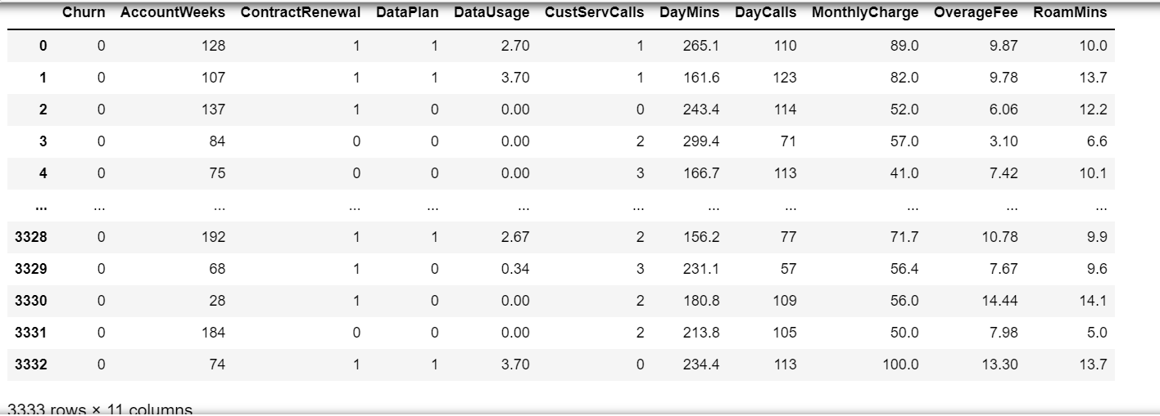
Data Cleansing
EDA and Visualization
© 2022 Program Studi Independen Bersertifikat Zenius Bersama Kampus Merdeka

Slide 10
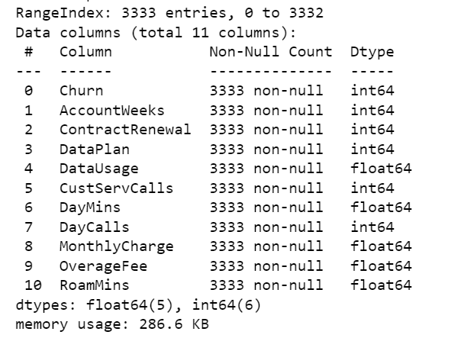
Data Cleansing
EDA and Visualization
Dari informasi data bisa dilihat ada data dengan non-null. Data terdiri dari 2 tipe data, yaitu :
Tipe data int64 terdiri dari6 kolom
TIpe data float64 terdiri dari 5 kolom
© 2022 Program Studi Independen Bersertifikat Zenius Bersama Kampus Merdeka

Slide 11
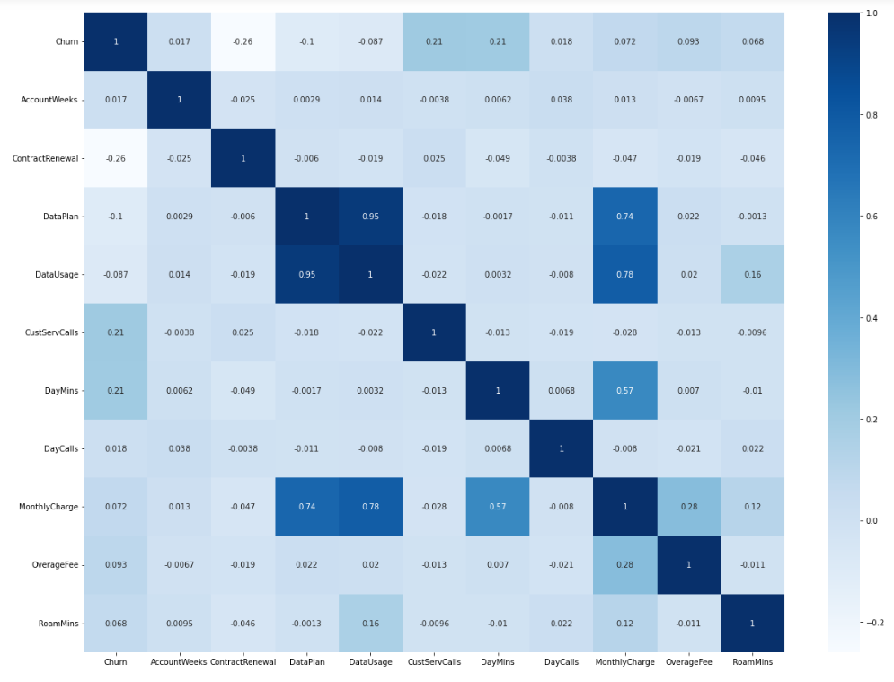
Exploratory Data Analysis
EDA and Visualization
Heatmap dari dataset Cusmtomer Churn bisa dilihat hubungan antar kolom pada gambar tersebut.
© 2022 Program Studi Independen Bersertifikat Zenius Bersama Kampus Merdeka

Slide 12
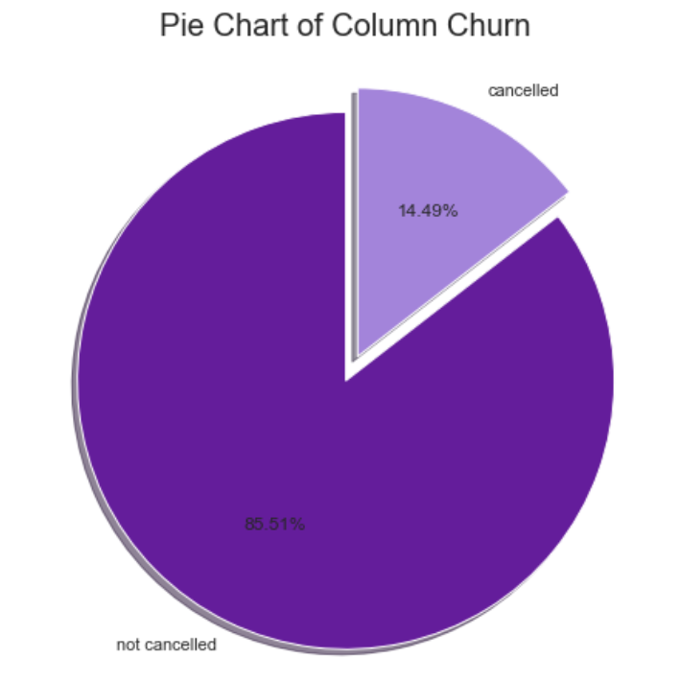
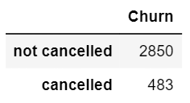
Exploratory Data Analysis
EDA and Visualization
Dapat dilihat pada Pie Chart of Column Churn terdapat 14.49% yang melakukan cancelled dan 85.51% yang tidak melakukan cancelled
© 2022 Program Studi Independen Bersertifikat Zenius Bersama Kampus Merdeka

Slide 13
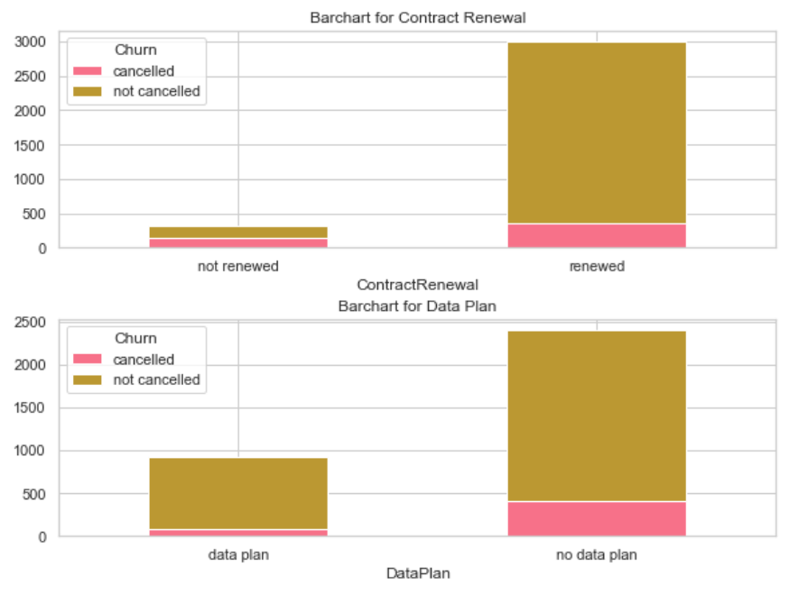
Exploratory Data Analysis
EDA and Visualization
Binary Features; ‘ContractRenewal’ terhadap ‘Churn’
Bisa dilihat lebih banyak pelanggan memperpanjang kontrak daripada yang tidak memperpanjang kontrak, dan yang melakukan cancelled juga lebih banyak daripada pelanggan yang tidak memperpanjang kontrak
© 2022 Program Studi Independen Bersertifikat Zenius Bersama Kampus Merdeka

Slide 14
Exploratory Data Analysis
EDA and Visualization
2. Binary Features; ‘DataPlan’ terhadap ‘Churn’
Bisa dilihat lebih banyak pelanggan tidak memiliki dataplan daripada yang memiliki dataplan, dan di no plan data lebih banyak daripada yang lainnya untuk churn.
© 2022 Program Studi Independen Bersertifikat Zenius Bersama Kampus Merdeka

Slide 15
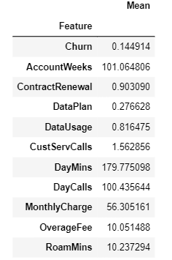
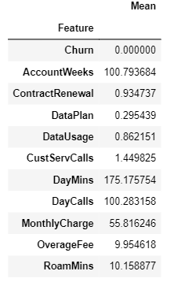
Exploratory Data Analysis
EDA and Visualization
Disamping merupakan data rata-rata panggilan yang dilakukan oleh pelanggan.
© 2022 Program Studi Independen Bersertifikat Zenius Bersama Kampus Merdeka

Slide 16
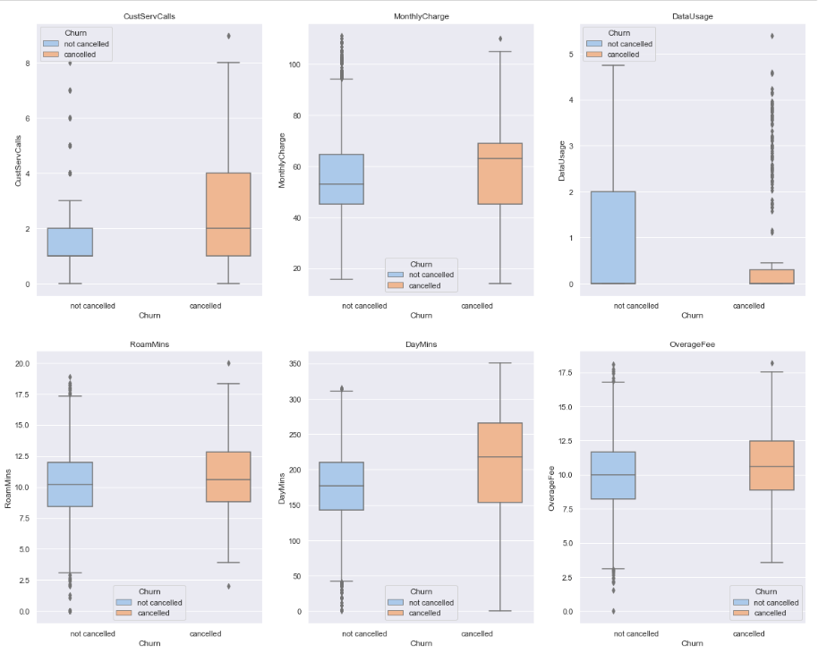
Exploratory Data Analysis
EDA and Visualization
© 2022 Program Studi Independen Bersertifikat Zenius Bersama Kampus Merdeka

Slide 17
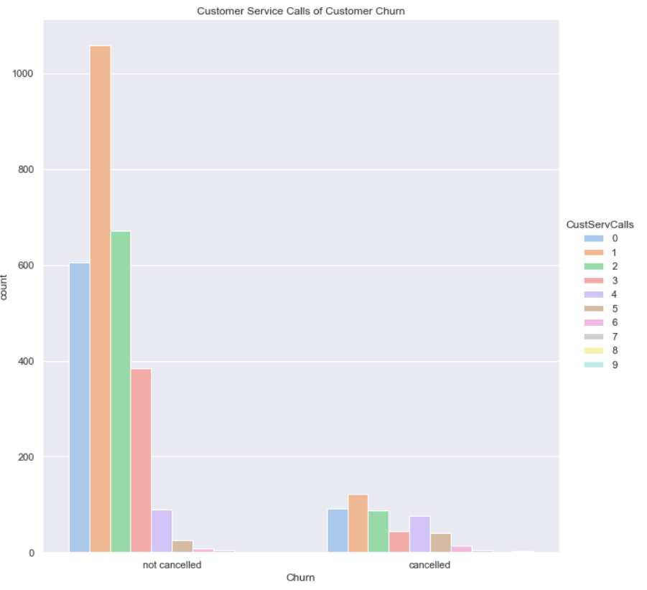
Exploratory Data Analysis
EDA and Visualization
Berdasarkan grafik Customer Service Calls of Customer Churn dapat ditarik kesimpulan pelanggan yang not cancelled service melakukan panggilan 1 sampai 3 kali dan pelanggan yang melakukan cancelled service melakukan panggilan 4 kali jika dibandingkan dengan 3 kali panggilan, dan pelanggan yang melakukan panggilan 1 kali termasuk cancelled dan not cancelled service.
© 2022 Program Studi Independen Bersertifikat Zenius Bersama Kampus Merdeka

Slide 18
Exploratory Data Analysis
EDA and Visualization
Berdasarkan grafik Customer Service Calls of Customer Churn dapat ditarik kesimpulan pelanggan yang not cancelled service melakukan panggilan 1 sampai 3 kali dan pelanggan yang melakukan cancelled service melakukan panggilan 4 kali jika dibandingkan dengan 3 kali panggilan, dan pelanggan yang melakukan panggilan 1 kali termasuk cancelled dan not cancelled service.
© 2022 Program Studi Independen Bersertifikat Zenius Bersama Kampus Merdeka

Slide 19
Modelling
PUT THE TOPIC HERE AS OVERHEAD
Modelling
© 2022 Program Studi Independen Bersertifikat Zenius Bersama Kampus Merdeka
Notes:
Stopper or section title

Slide 20
Normalisasi Data
Modelling
Split data for train and test dengan menggunakan data testing sebanyak 20% dan Data Training Sebanyak 80%
© 2022 Program Studi Independen Bersertifikat Zenius Bersama Kampus Merdeka

Slide 21
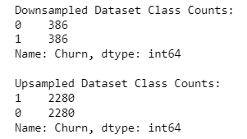
Normalisasi Data
Modelling
Melakukan Resampling Data
© 2022 Program Studi Independen Bersertifikat Zenius Bersama Kampus Merdeka

Slide 22
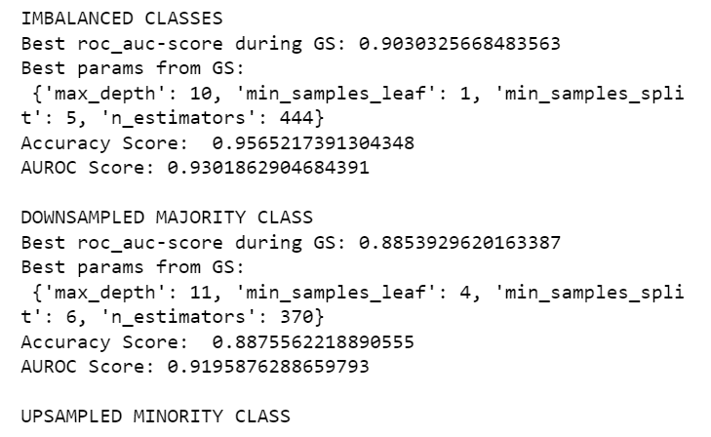
MODELLING
Modelling
Hasil Tuning Parameter Random Forest
© 2022 Program Studi Independen Bersertifikat Zenius Bersama Kampus Merdeka

Slide 23
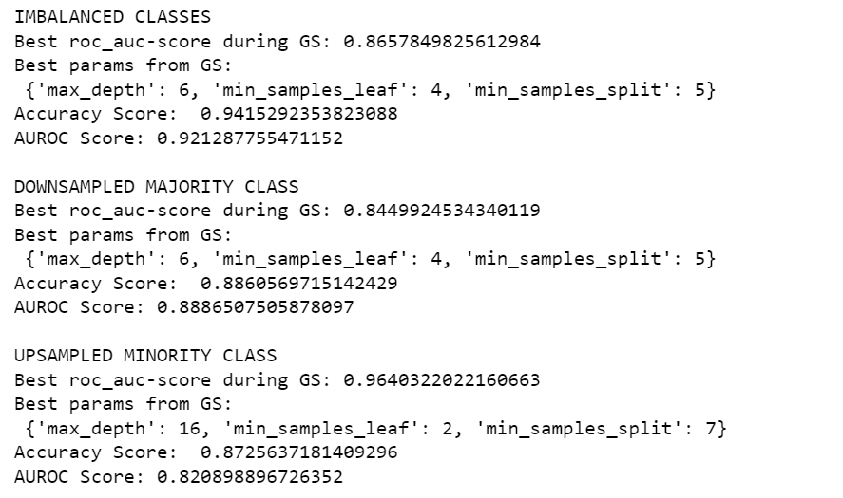
MODELLING
Modelling
Hasil Tuning Parameter Decision Tree
© 2022 Program Studi Independen Bersertifikat Zenius Bersama Kampus Merdeka

Slide 24
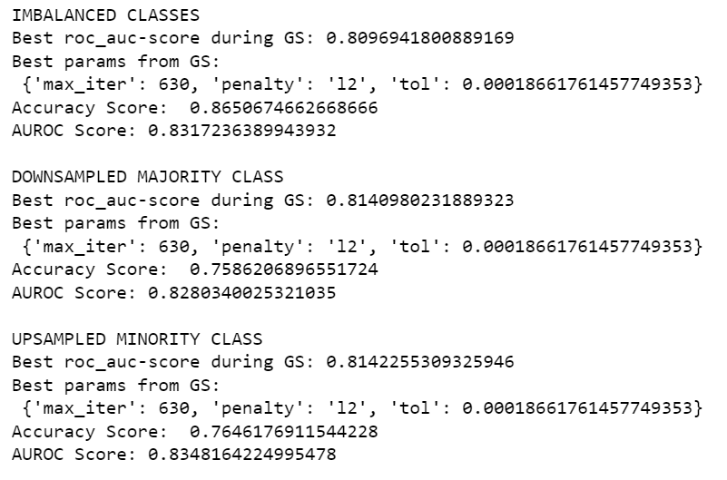
MODELLING
Modelling
Hasil Tuning Parameter Logistic Regression
© 2022 Program Studi Independen Bersertifikat Zenius Bersama Kampus Merdeka

Slide 25
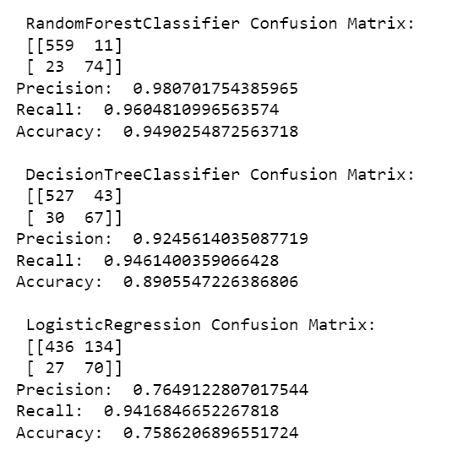
MODELLING
Modelling
Dapat dilihat hasil dari Precison, Recall, dan Accuracy yang paling besar adalah Random Forest.
© 2022 Program Studi Independen Bersertifikat Zenius Bersama Kampus Merdeka

Slide 26
Conclusion
PUT THE TOPIC HERE AS OVERHEAD
Conclusion
© 2022 Program Studi Independen Bersertifikat Zenius Bersama Kampus Merdeka
Notes:
Stopper or section title

Slide 27
Conclusion
Modelling
Dari modelling yang telah dilakukan terhadap dataset Customer Churn, dapat ditarik bahwa Random Forest yang paling baik untuk Model dataset tersebut. Dengan adanya model untuk memprediksi customer churn, pihak perusahaan telekomunikasi dapat dengan mudah mengetahui pelanggan mana yang memiliki kecenderungan untuk churn. Dari sini, pihak marketing dapat melakukan promosi produk dengan sifat kontrak yang jangkanya lebih panjang sehingga kedua pelanggan ini dapat bertahan lebih lama.
© 2022 Program Studi Independen Bersertifikat Zenius Bersama Kampus Merdeka

Slide 28

Terima kasih!
Ada pertanyaan?

